Slide 1
怡定會考——會考戰士A起來
主講人：高雄市立七賢國中蔡思怡老師

Slide 2
暑輔第一節
你參加了暑期輔導，腦子載入中

Slide 3
讀書破萬卷，下筆如有神
想要常吃雞，你得累計登入每天報到

Slide 4
MAGIC！
永久獎勵兌換：你將得到可能改變自己一生的魔力

Slide 5
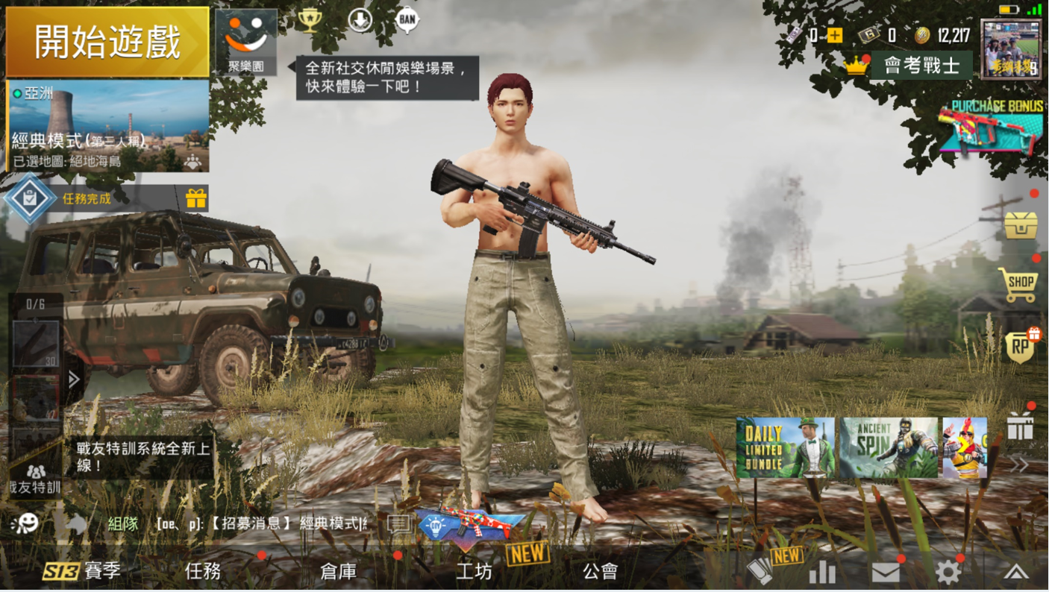
THE FIRST DAY
現在的你，裝備近乎赤身裸體

Slide 6
沒有最好，只有最適合
模式選擇：單人、雙人、四人

Slide 7
班排、校排、市排
你加入了一場地域性的絕地求生，吃雞是唯一目標

Slide 8
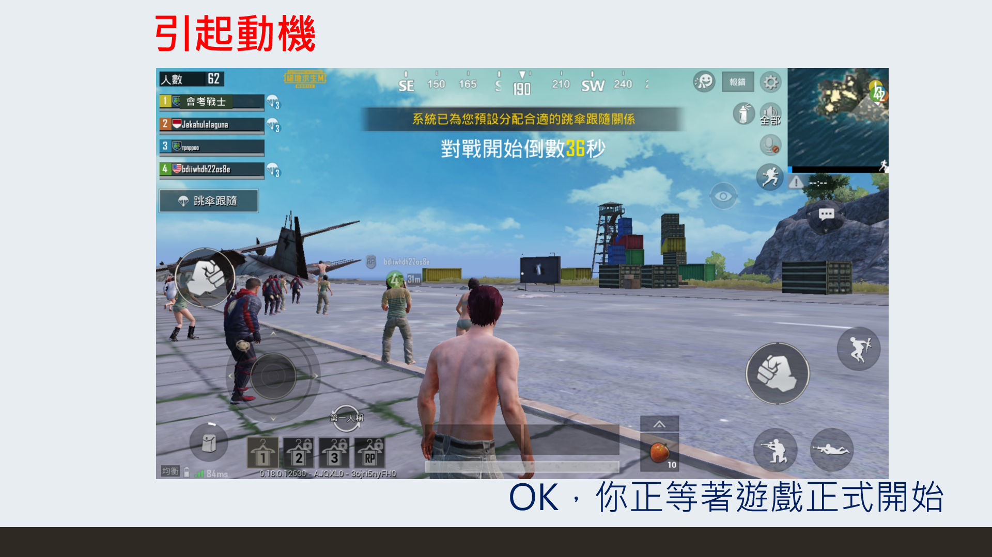
此時的你，是緊張還是興奮？
□緊張
□興奮

Slide 9
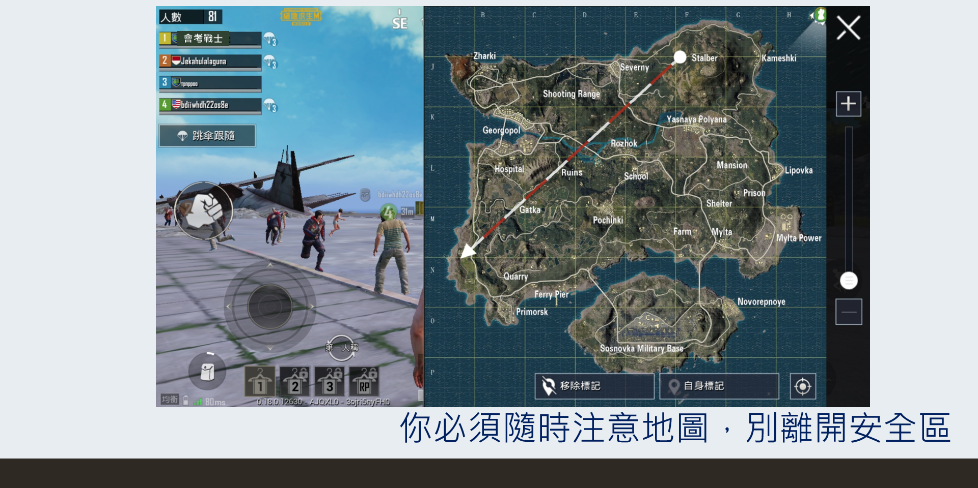
地圖在，人在！

Slide 10
安全區不是舒適圈！
因為「生於憂患，死於安樂」

Slide 11
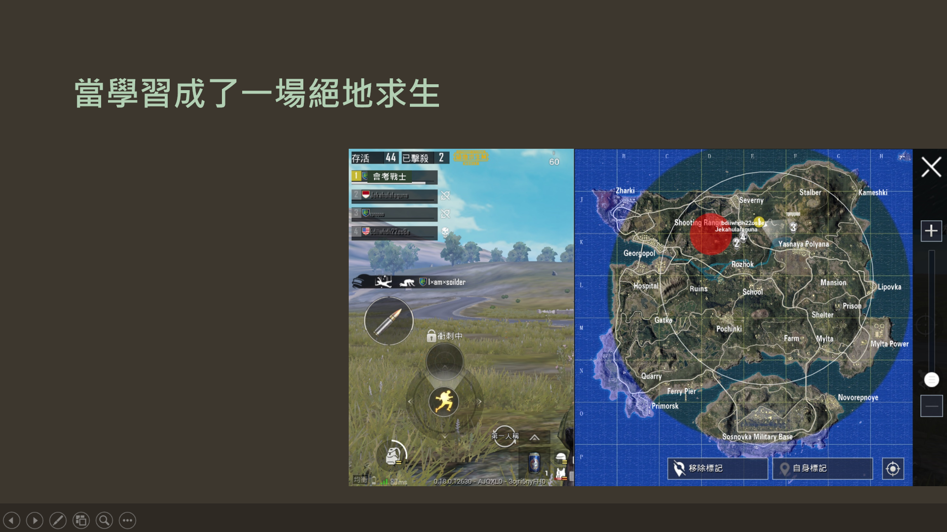
安全區
毒氣區
砲彈區

Slide 12
地圖 = 你的行事曆

Slide 13
好的開始是成功的一半

Slide 14
選錯了時機， 遊戲還沒開始，就結束了

Slide 15
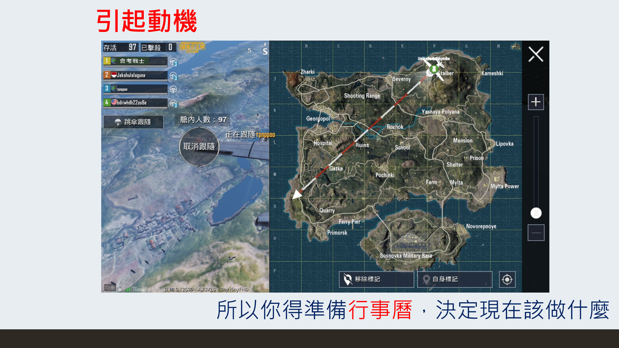
行事曆會告訴你，何時開始

Slide 16
時機對了， 天時地利人和， 你擁有最佳資源！ 沒有計畫，亂闖亂衝， 天不時地不利人怎麼和？

Slide 17
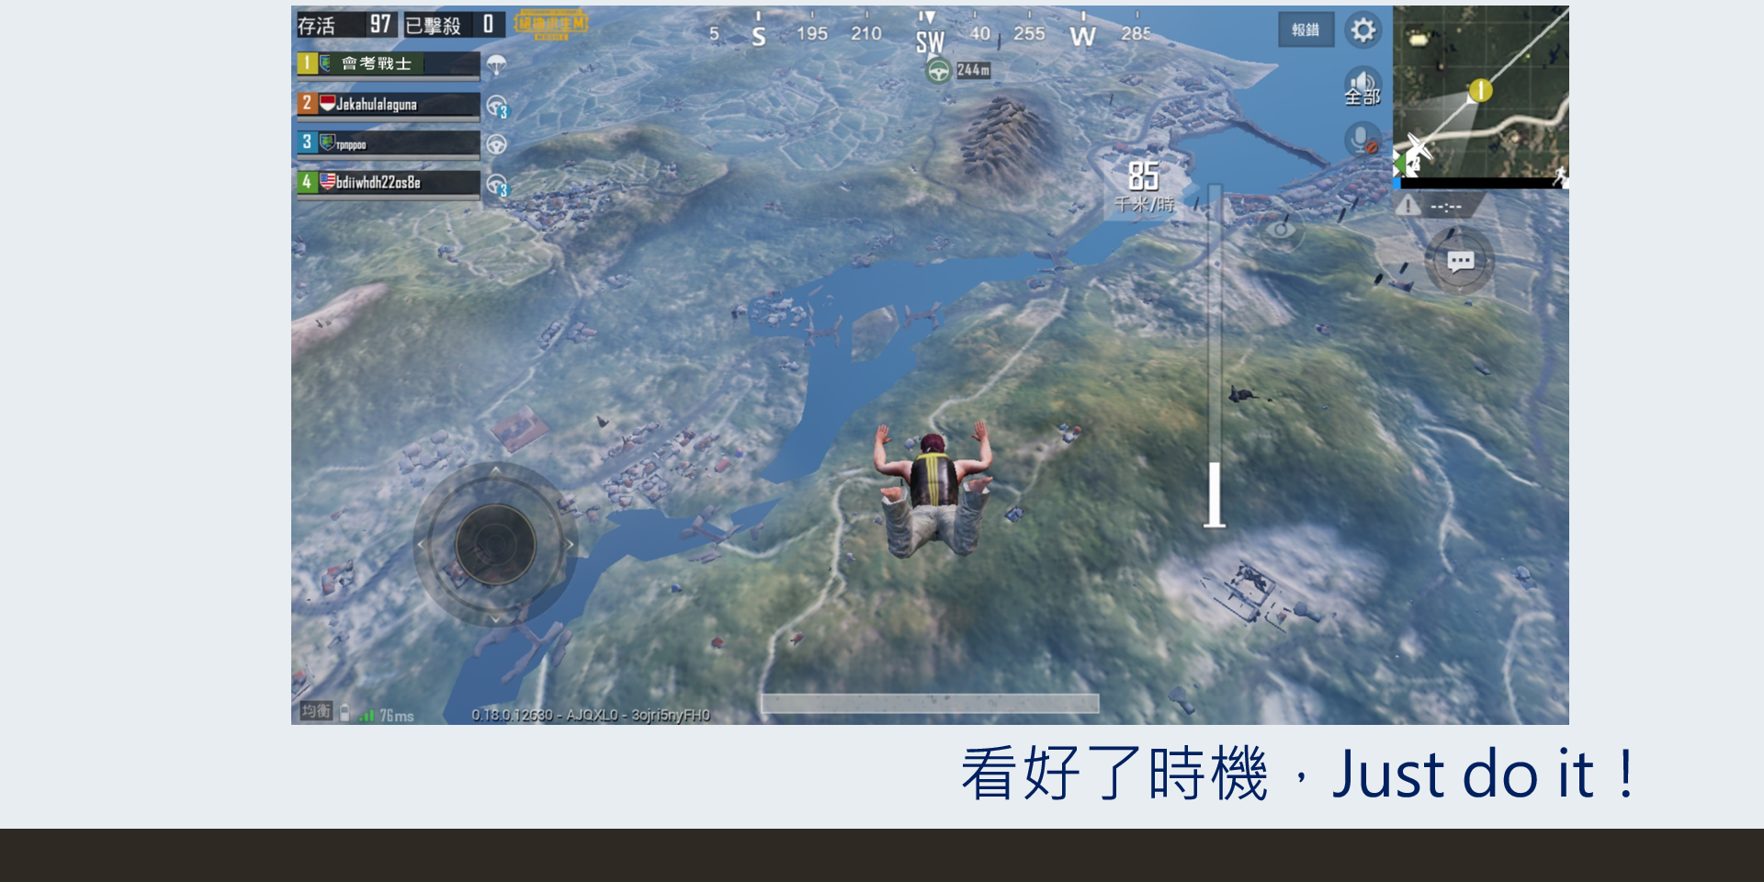
JUST DO IT！
等等！
不是這個啦

Slide 18
聽爸媽的話

Slide 19
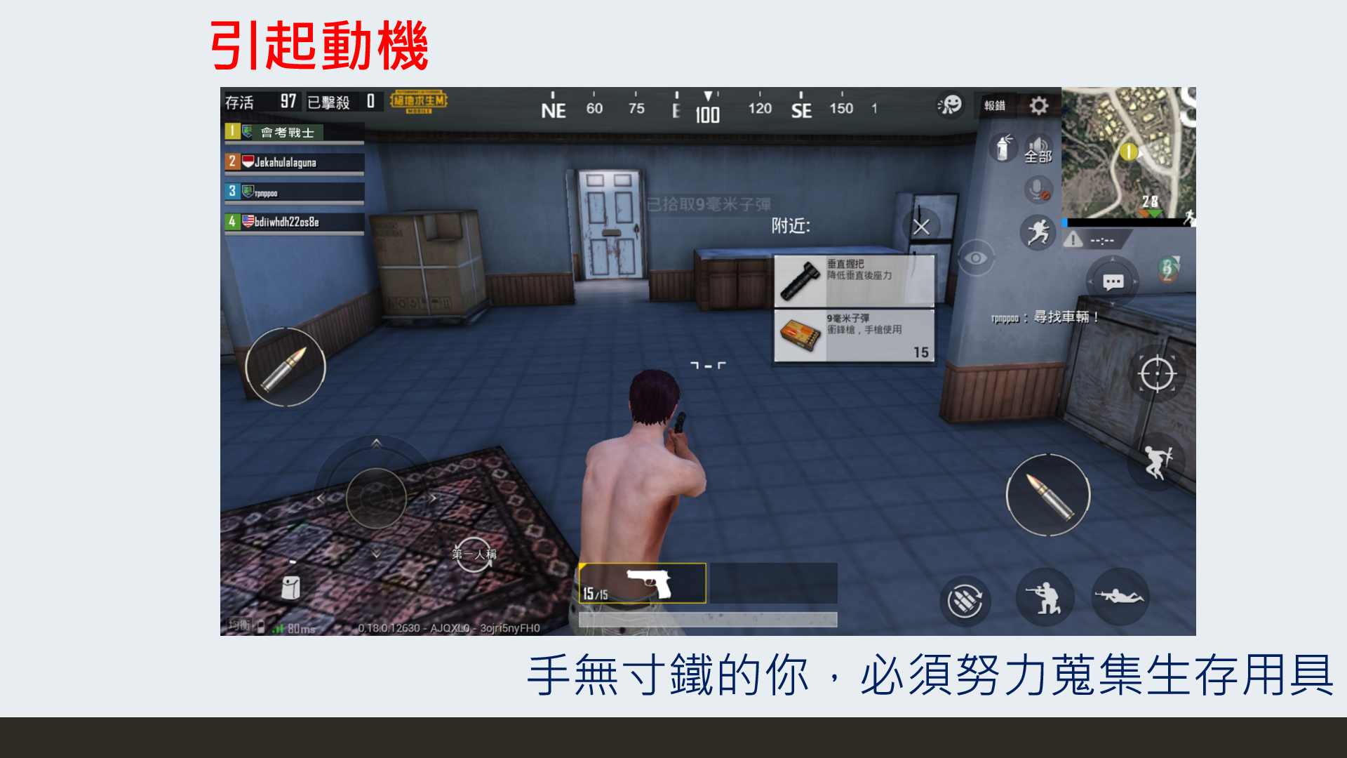
看到什麼拿什麼

Slide 20
沒錯，所有道具幾乎都有 初、中、高階版！ 但無論撿到什麼， 都比手無寸鐵更強一些。 所以，看到什麼， 通通撿起來！

Slide 21
你覺得光靠 雙手 可以擁有多少武器？
答案：那得看你 練習 了多少次，才能找出致勝方程式

Slide 22
是說光靠雙手擁有的武器還是有限……

Slide 23
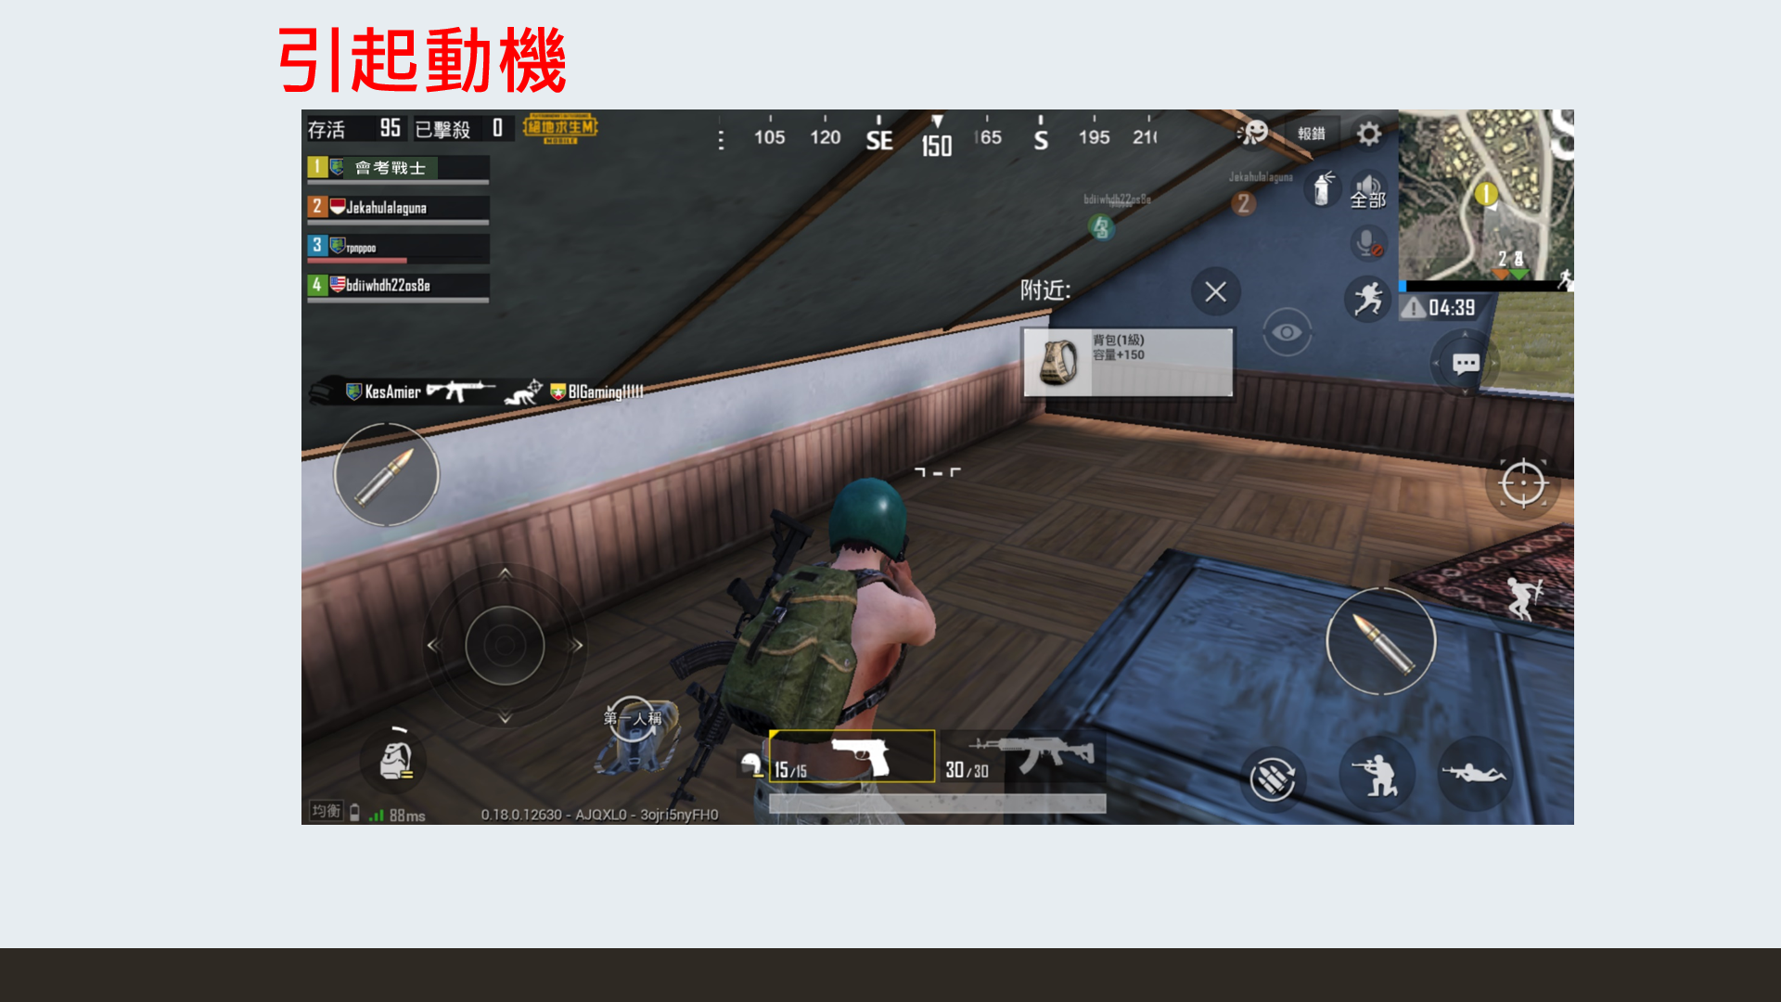
此時，我們需要背包
一級背包

Slide 24
背包 = 你的筆記本

Slide 25
所謂學霸筆記 用正確的方式筆記， 就是成為學霸的基本功

Slide 26
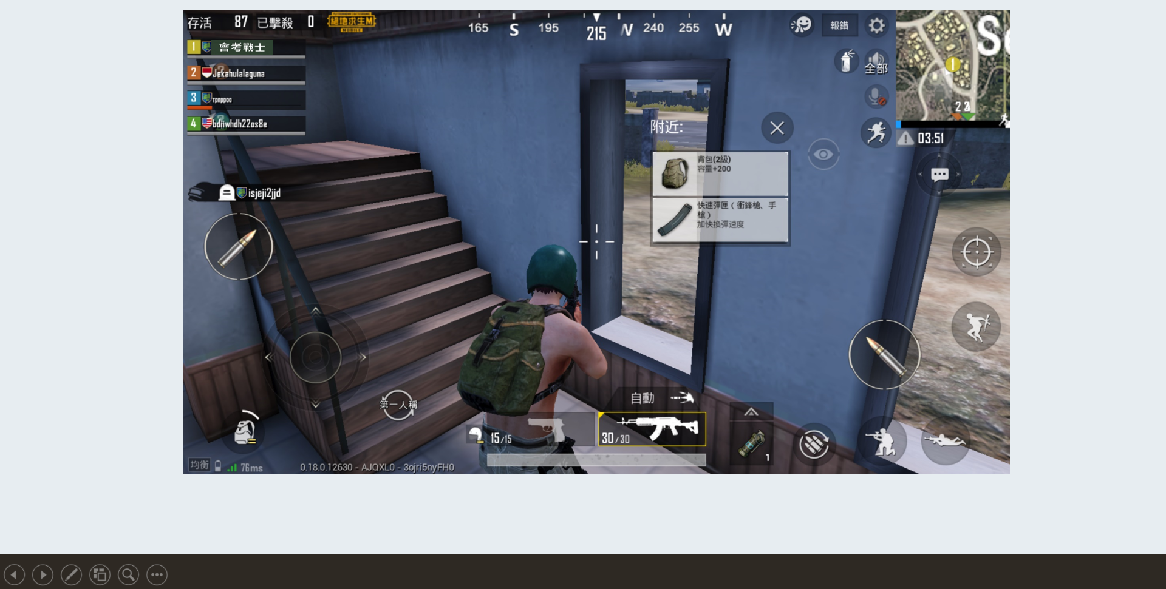
下一步：升等
二級背包
筆記也有等級，背包升級就是筆記越來越強

Slide 27
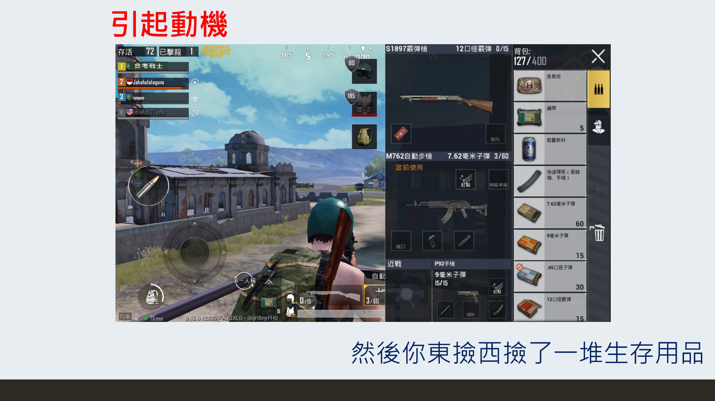
時間拉長，擁有的東西越來越多

Slide 28
整理背包ING
醫療用品：補充身體能量，維持應戰體能
武器區：面對各種情況，使出最佳技能

Slide 29
愛注意！！！
必要的時候，你得小心包紮，好了再上

Slide 30
插播一下，終於找到衣服穿了

Slide 31
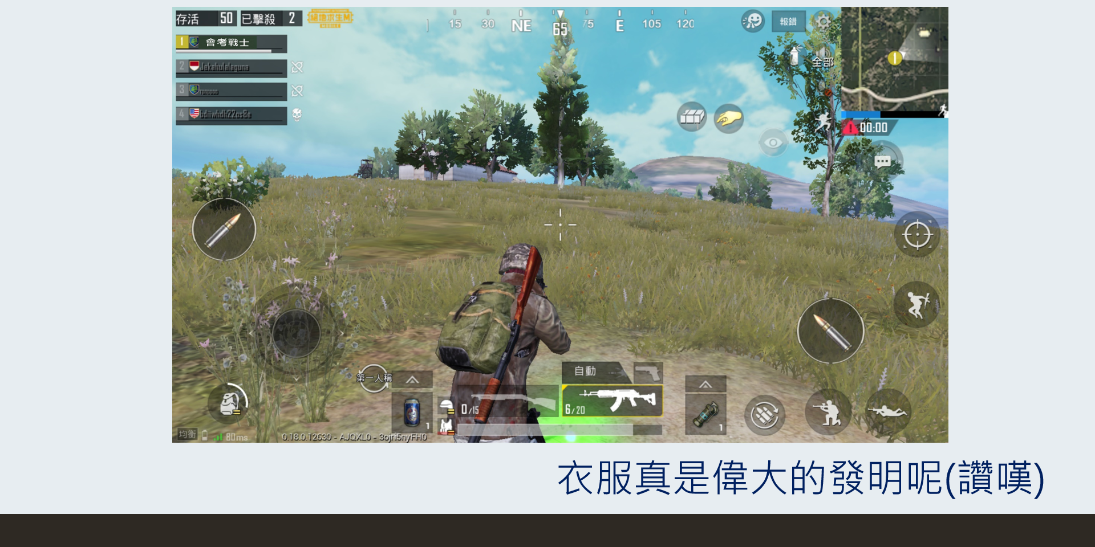
請默背〈朱子治家格言〉，與北企
一粥一飯，
當思來處不易．
半絲半縷，
恆念物力維艱。

Slide 32
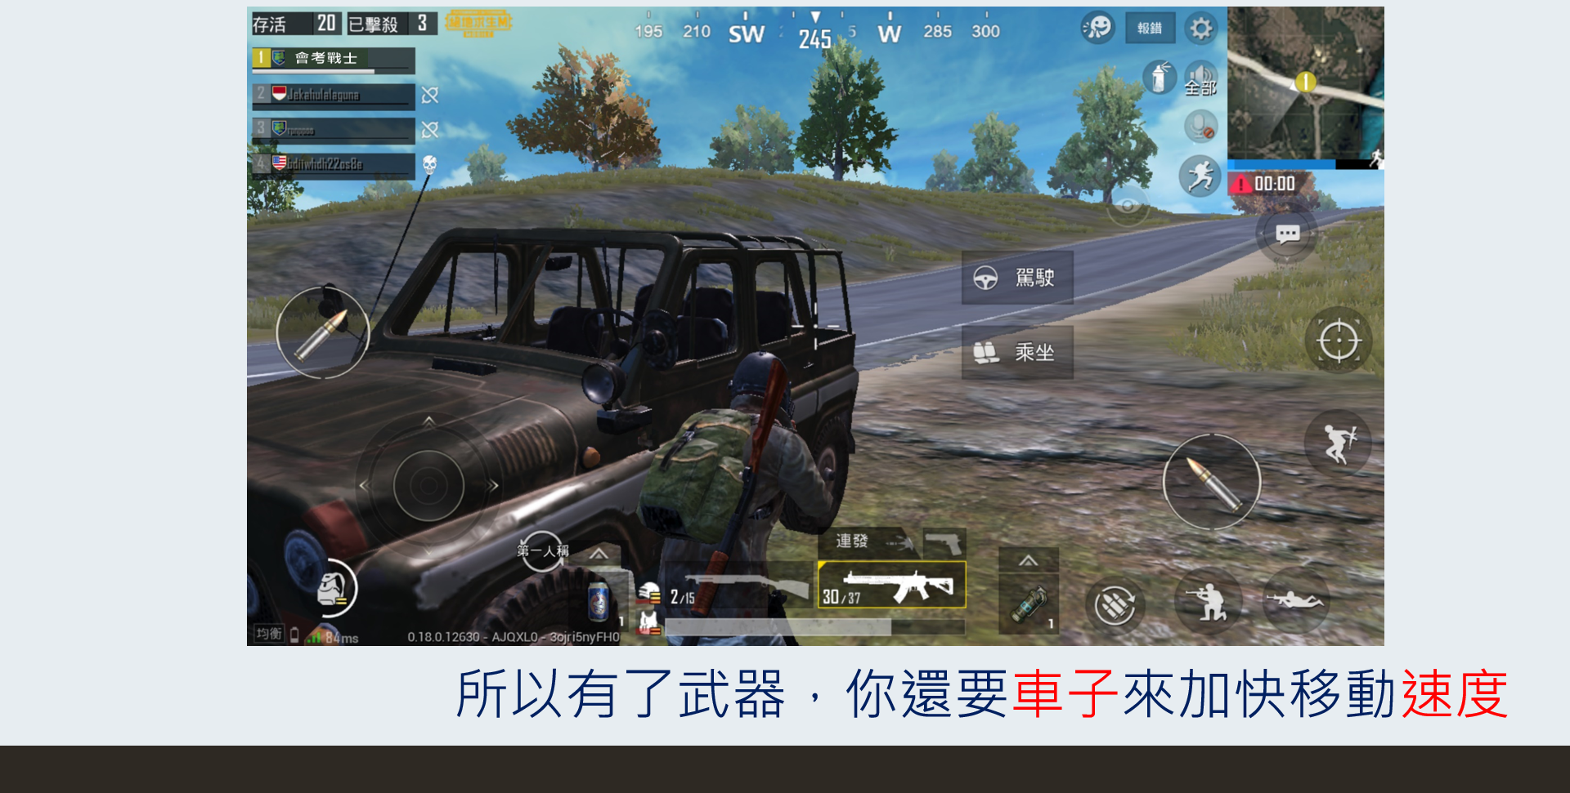
天下武功，無堅不破，唯快不破！
這個時代，掌握速度就是王者

Slide 33
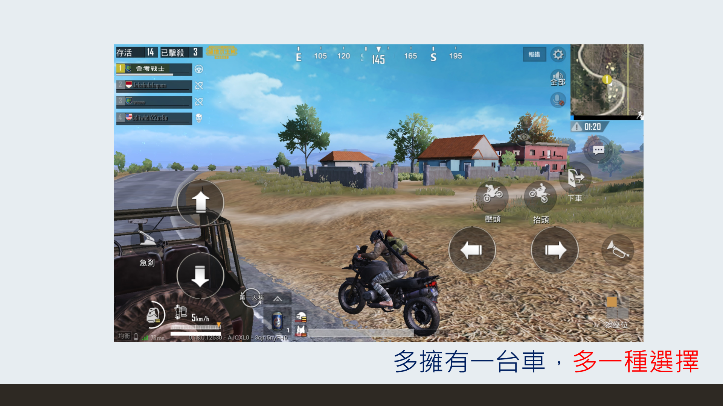
時間就是金錢

Slide 34
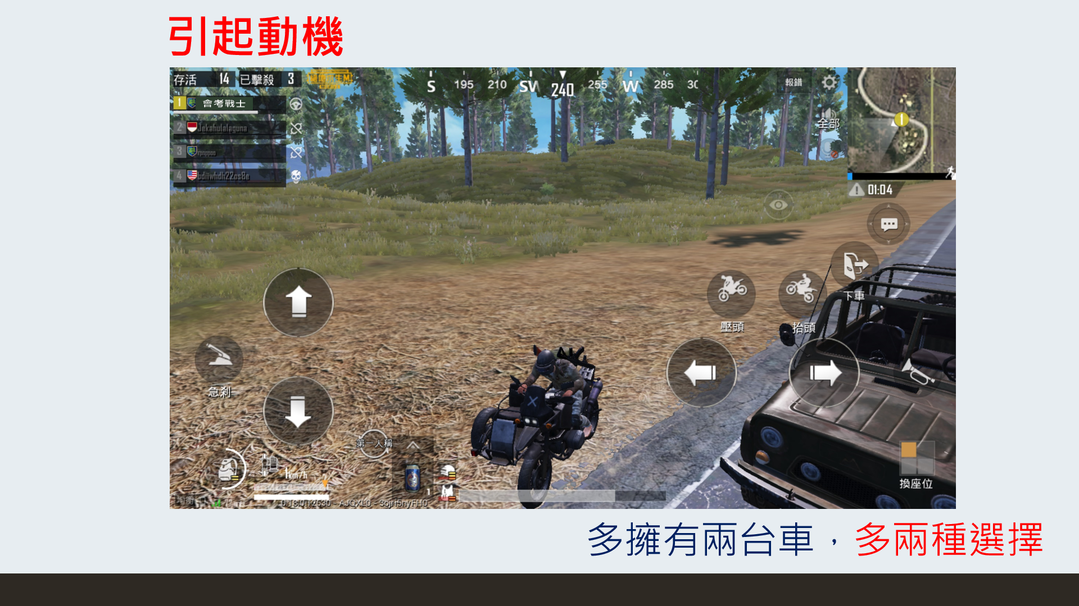
湯姆就是瑪麗(欸冷掉了……

Slide 35
通通來當有錢人啊
文字、圖表、多媒體，三台好車，任君選擇

Slide 36
可以文字，可以圖表，可以多媒體 2020的世代，更多選擇

Slide 37
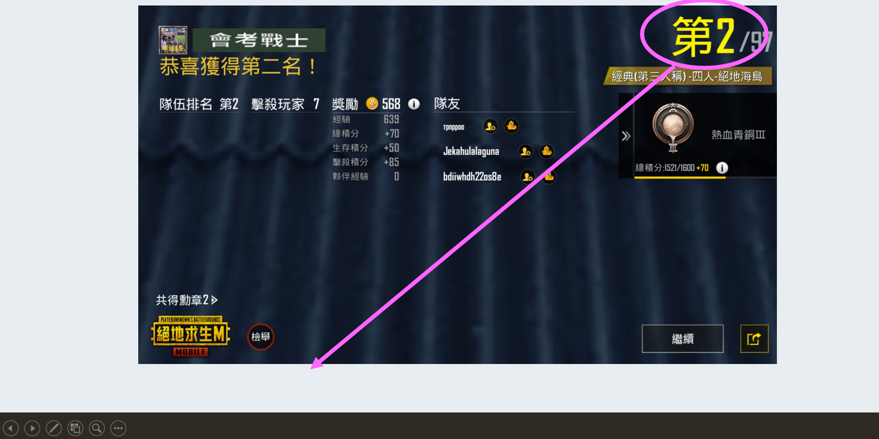
榜單出來惹 (緊張)
人人都想吃雞，但要是那麼容易，吃雞也不有趣

Slide 38
就算這次沒有贏
沒關係，你仍是萬眾矚目的MVP

Slide 39
但是，外在的標籤不是最重要
更重要的是，等級晉升，你已經不是昨天的你

Slide 40
心靈雞湯的部份

Slide 41
你不一定要很厲害，才能開始
你要開始，才能很厲害
START

